Slide 1
Excepciones

Slide 2
Introducción
Los programas no están libres de errores, ni los usuarios introducen siempre los datos esperados.
Por ello es necesario poder notificar cuándo se ha producido un fallo en la ejecución de un programa y salir airosamente de la situación.
Para defenderse de los errores, Java presenta un mecanismo conocido como manejo de excepciones (exception-handling) que pretende que, ante un error, sea posible:
  Retornar a un estado seguro y permitir al usuario ejecutar otros comandos.
  Permitir al usuario “guardar” su trabajo y abandonar el programa de forma “agradable”

Slide 3
Errores
Los principales tipos de errores que debe controlar un programador son:
  Entrada errónea de datos por parte del usuario.
  Errores de dispositivo, por ejemplo, impresora apagada o red caída.
  Limitaciones físicas: por ejemplo, que el disco esté lleno o se agote la memoria.
  Errores de código: como indexar un array fuera de sus límites, buscar una entrada que no existe en una tabla, extraer un elemento de una pila vacía, etc.
  …

Slide 4
Errores
Los errores se pueden clasificar:
  Errores en tiempo de compilación (compile-time errors)
    Fallos de sintaxis al escribir los programas.
    Son detectados por los compiladores.
    Deben eliminarse totalmente para poder ejecutar los programas.
  Errores en tiempo de ejecución (run-time errors)
    Fallos debidos a deficiencias en la creación (análisis, diseño, codificación...) de los programas.
    Deben eliminarse durante el proceso de pruebas y depuración, pero es complicado que se consiga totalmente.
    Pueden ser fallos por condiciones no controlables por los programas (E/S, desbordamientos).
Java proporciona el manejo de excepciones para tratar los errores en tiempo de ejecución.

Slide 5
Excepciones
Una excepción es un evento producido en tiempo de ejecución que se lanza (throw) cuando se produce un error.
Java proporciona mecanismos para que:
  Cualquier método pueda lanzar (throw) un objeto excepción (Exception) ante una situación anómala.
  Cualquier método pueda capturar y tratar (try … catch{ ..}) las excepciones que se produzcan en la ejecución de su código.
En Java las excepciones son objetos que encapsulan información del error que se ha producido.
Las excepciones tiene su propia sintaxis y forman parte de una jerarquía especial de herencia, que se presenta posteriormente.

Slide 6
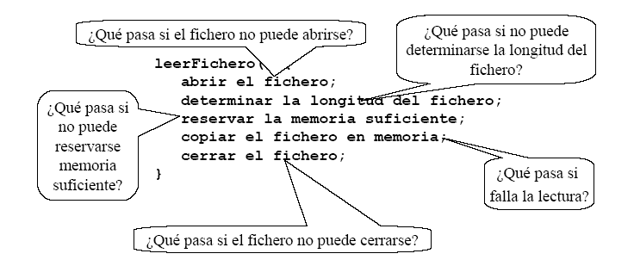
Excepciones
Ejemplo1:

Slide 7
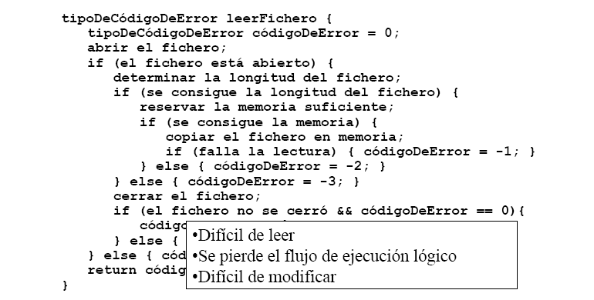
Excepciones
Ejemplo1: (tratamiento tradicional)

Slide 8
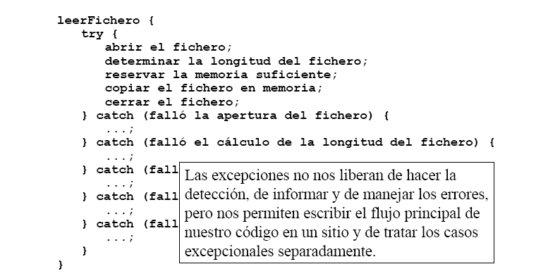
Excepciones
Ejemplo1: (tratamiento con excepciones)

Slide 9
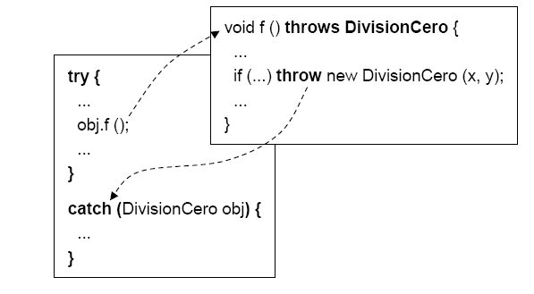
Excepciones
Ejemplo2: (lanzamiento y captura de una excepción en Java)

Slide 10
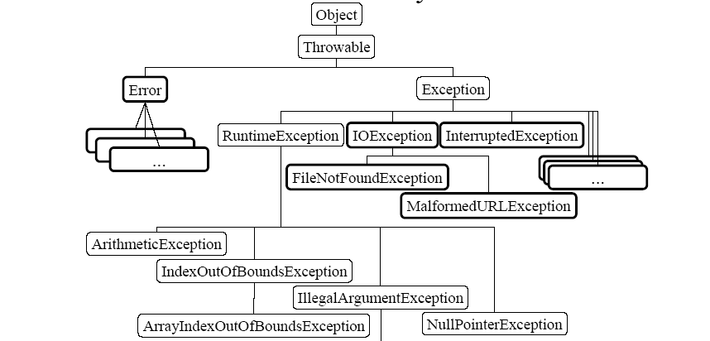
Jerarquía de Excepciones
En java una excepción es siempre una instancia de una clase que hereda de Throwable.
Diagrama simplificado de la jerarquía de excepciones en java

Slide 11
Jerarquía de Excepciones
Jerarquía de la clase Throwable:
  Superclase que engloba a todas las excepciones.
  Se divide en dos ramas:
  Jerarquía de la clase Error
    Clase que representa errores internos y de agotamiento de recursos en tiempo de ejecución.
    No son lanzados ni tratados por el programador salvo en ocasiones especiales.
  Jerarquía de la clase Exception:
    Es la jerarquía que interesa al programador, y se divide en varias ramas.
      Jerarquía de la clase RuntimeException
      Jerarquía de otras clases (Ej.: IOException).
    Es utilizada para capturar y crear nuevas excepciones.

Slide 12
Jerarquía de Excepciones
Jerarquía de la clase RuntimeException
  Los errores que provocan una RuntimeException suceden por un error de programación de modo que se evitarían si, antes de acometerse ciertas acciones, se verificase que no puede haber error.
  El sistema es el encargado de lanzar la excepción.
  No es necesario capturarlas para que un programa compile y ejecute, pero si se producen y no se capturan la ejecución del programa se abortará.
  Algunas clases que heredan de RuntimeException son:
    ClassCastException: se lanza cuando se produce un casting indebido.
    NullPointerException: cuando se accede a un objeto null.
    ArithmeticException: cuando se realiza una división por cero.
    ArrayIndexOutOfBoundsException: cuando se realiza acceso a un array fuera de los limites.
    NumberFormatException: cuando el formato del dato no es numérico.

Slide 13
Jerarquía de Excepciones
Otras jerarquías derivadas de Exception:
  Se lanzarán cuando se produzca cualquier otro tipo de error no contemplado en los casos anteriores.
  Es obligatorio capturarlas (try.. catch) o relanzarlas ya que sino el compilador de java dará un error y el código no se podrá ejecutar.
  Cada paquete del API de java suele crear su propia jerarquía derivada de la clase Excepción.
    Ejemplo: jerarquía IOException representa excepciones relacionadas con la entrada salida,
  El programador puede crear sus propias excepciones
Los nombres de las excepciones indican la condición de error que representan.

Slide 14
Manejo de Excepciones
Cuando se lanza una excepción se crea un objeto excepción que es de la clase Throwable o alguna de sus subclases.
Cuando se programa un código susceptible de recibir una excepción, se tienen dos alternativas:
  Encargarse de tratar la excepción, capturándola y actuando oportunamente (try ... catch).
  Propagarla para que los métodos que invoquen al método que se está codificando sean los encargarlos de tratarla (throws).

Slide 15
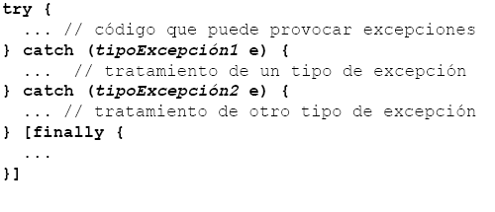
Manejo de Excepciones
Captura de Excepciones
Cuando se prevé que un código puede dar lugar a una posible excepción que se quiere tratar, se captura esa excepción y se realiza el tratamiento adecuado. Para ello se utilizan la sentencia: try… catch

Slide 16
Manejo de Excepciones
Captura de Excepciones
Funcionamiento:
  Java intenta ejecutar el código contenido en el bloque try pudiendo ocurrir dos cosas:
    El código no provoca ninguna excepción -> no se ejecuta la cláusula catch.
    El código provoca una excepción -> se abandona la ejecución del bloque try y se pasa a ejecutar el código de la cláusula catch correspondiente a la excepción provocada.
    La cláusula finally (opcional) es un bloque de código que se ejecuta siempre después de try o del catch, independientemente de si se ha producido una excepción o no (se suele emplear para liberar recursos, ej.: cerrar un fichero).
Recordatorio: las excepciones de la jerarquía RuntimeException no es necesario capturarlas o relanzarlas, todas las demás sí.

Slide 17
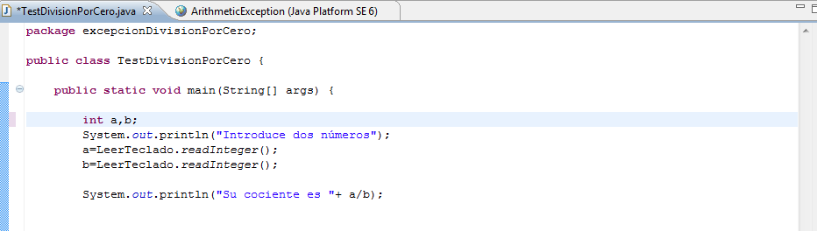
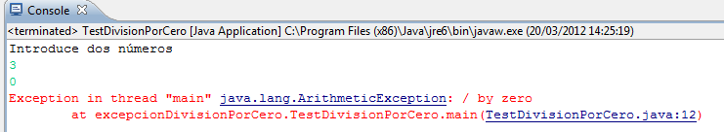
División por cero
Al lanzar el programa, si se realiza una división por 0 sin control de la excepción, se produce una RunTimeException en tiempo de ejecución

Slide 18
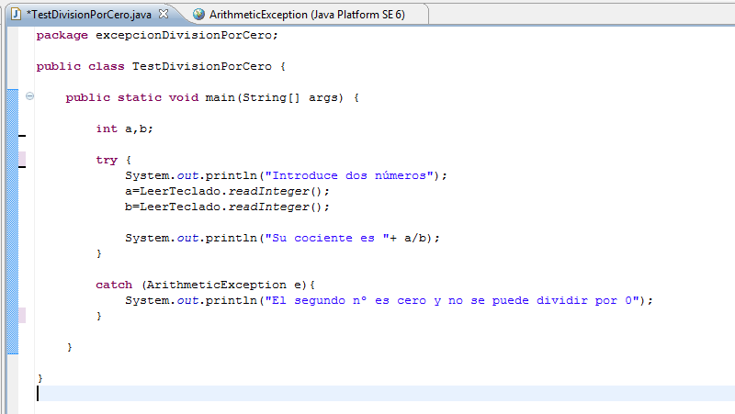
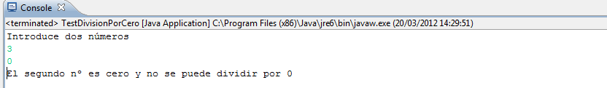
División por cero con control de la excepción: AritmeticException
Ahora, en el programa se captura la excepción AritmeticException con el bloque try..catch.
Si se produce un error en el try al dividir por 0, se ejecuta el catch que evalúa el tipo de excepción producida.

Slide 19
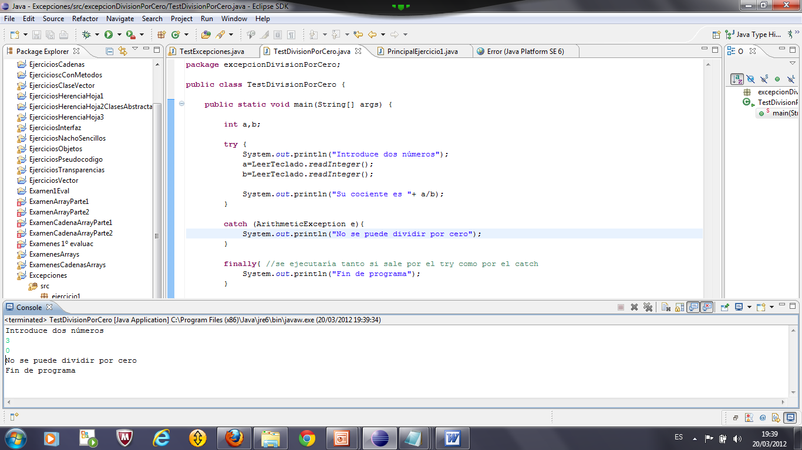
Si se añade el bloque finally, se ejecuta tanto si sale por el try como por el catch

Slide 20
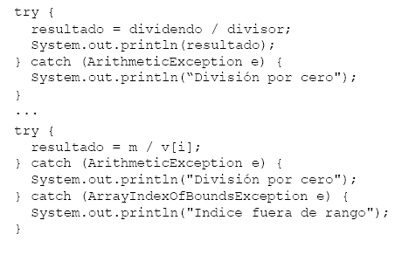
Manejo de Excepciones
Captura de Excepciones
Un mismo try puede generar varios catch, evaluándose en cada uno de ellos el tipo de excepción producida:

Slide 21
Manejo de Excepciones
Captura de Excepciones
La cláusula catch puede capturar una excepción siempre que dicha excepción pertenezca a la clase apropiada.
Gracias a la herencia se puede agrupar el tratamiento de excepciones que hereden de una misma clase.
Ejemplo: Esta sentencia captura cualquier excepción porque cualquiera hereda de la clase Exception.
  try {
  …
  }
  catch (Exception e){
  …
  }

Slide 22
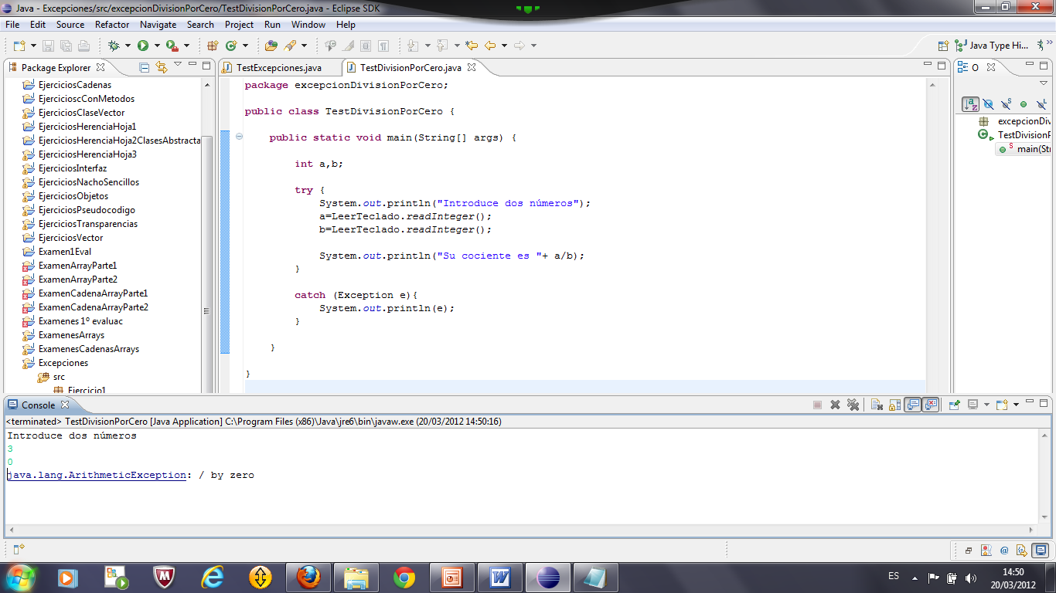
División por cero con Exception
El programa captura la excepción genérica Exception.
Si se produce cualquier error (en este caso, dividir por 0), se ejecuta el catch.

Slide 23
Manejo de Excepciones
Captura de Excepciones
¿Es necesario capturar y tratar todas las excepciones posibles ?
  No, ya que el código puede quedar atestado de sentencias try..catch disminuyendo la legibilidad del código.
  Es posible relanzar o propagar las excepciones que es obligatorio tener en cuenta para que sean otros métodos las que las traten.

Slide 24
Manejo de Excepciones
Propagar Excepciones con throws
Si en un método se prevé la posibilidad de encontrar una excepción que no se quiere tratar, hay que avisar al compilador que se va a propagar (relanzar) a niveles superiores.
Para ello se utiliza la cláusula throws en la cabecera del método que sirve para declarar el tipo de excepciones que puede lanzar un método.
[mod] tipoRet nomMetodo( [tipo1 pm1], ..) throws Excepcion1, Excepcion2,…
Si un método puede lanzar más de una excepción, se deben indicar todas en la cabecera separadas por comas.

Slide 25
Manejo de Excepciones
Propagar Excepciones con throws
Se puede utilizar una superclase de excepciones para indicar que se pueden lanzar excepciones de cualquiera de sus clases derivadas
  Ejemplos:
  public void escribir() throws Excepcion // el método podría lanzar cualquier excepcion posible ya que todas heredan de la superclase Exception.
  public void escribir() throws IOExcepcion// el método podría lanzar cualquier excepción que derivase de IOException (Por ejemplo: FileNotFoundException, EOFException, etc).
En una jerarquía de herencia si alguna de las clases hijas sobrescribe un método de la clase padre, el método de la clase hija no puede lanzar excepciones que no estén contempladas en el método padre.

Slide 26
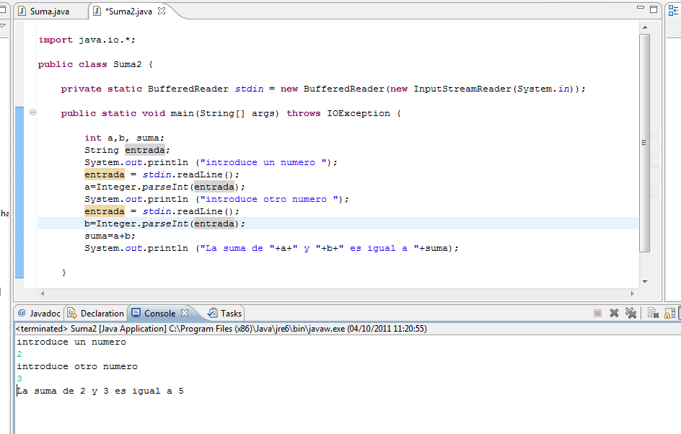
Ejemplo: Introducir datos por teclado. Clase IO
Se importa el paquete java.io.*
Instanciación de una clase para leer del teclado
Se propaga una excepción por si hay algún error
Se llama al método readLine y el string resultante se convierte con parseInt
Cualquier excepción que se produzca en la E/S (IOException) se lanzará con throws (los métodos de la clase IO obligan a capturar o propagar la excepción).

Slide 27
Manejo de Excepciones
Generar (lanzar) una excepción
Además de las excepciones lanzadas automáticamente por Java, el programador puede generar su propia excepción y propagarla con throws o tratarla con try…catch
Para propagar la excepción se puede:
    1.- Crear un objeto Excepción de la clase apropiada. Por convenio las clases de Excepciones suelen tener dos constructores:
    Un constructor vacío sin argumentos
    Un constructor que recibe un String como argumento, con un mensaje que explica el tipo de error que ha generado la excepción.
    2.- Lanzar dicho objeto utilizando la sentencia throw.
    Ejemplo:
    Exception e=new Exception();
    throw e;
    // o también es posible hacerlo todo en la misma sentencia
    throw new Exception();

Slide 28
Manejo de Excepciones
Lanzar (generar) una Excepción
Ejemplo1: la excepción generada en el método se lanza hacia arriba con throws
  public int dividir (int dividendo, int divisor) throws ArithmeticException
  {
  if (divisor==0)
  throw new ArithmeticException();
  else
  return dividendo/divisor;
  }
  // La excepción deberá ser tratada en el método que invoque a dividir
  //Este código es realmente redundante: el propio java lanza esta excepción automáticamente si se intenta dividir entre 0.

Slide 29
Manejo de Excepciones
Lanzar (generar) una Excepción
Ejemplo1 (continuación )
  public static void main (String ags[])
  { ...
  try
  {
  int r=Operaciones.dividir(8,0);
  System.out.println(r);
  }
  catch( ArithmeticException e)
  {
  e.getMessage();
  System.out.println(“Error: división entre 0”);
  }
  }

Slide 30
Manejo de Excepciones
Lanzar (generar) una Excepción
Ejemplo 2: la excepción generada se trata en el método donde se generó con try…catch
  public int dividir (int dividendo, int divisor)
  {
  try{
  if (divisor==0)
  throw new ArithmeticException();
  else
  return dividendo/divisor;
  }catch (ArithmeticException)
  {
  System.out.println(“Error el divisor es 0”);
  return 0;
  }
  }

Slide 31
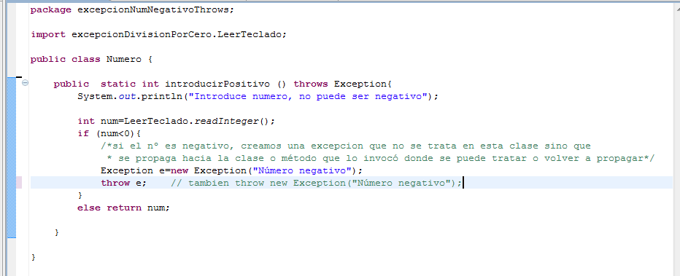
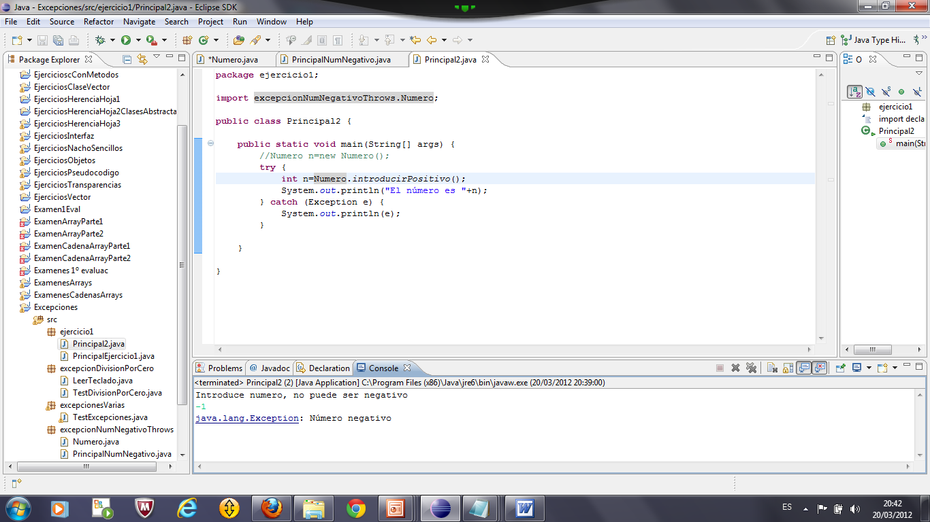
Este método genera una excepción de tipo Exception que no trata y que lanza hacia arriba con throws
El main, cuando invoca al método anterior, recoge y trata la excepción que este genera

Slide 32
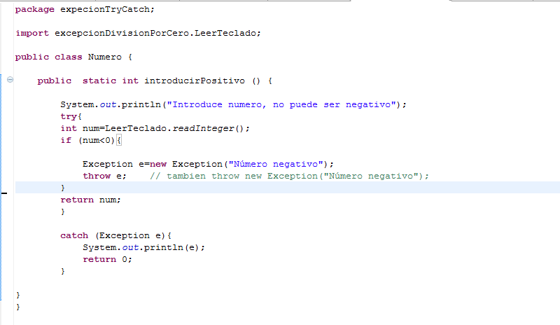
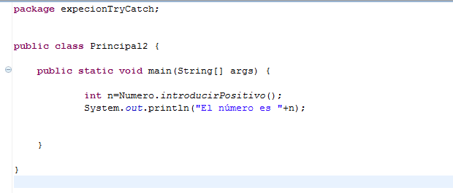
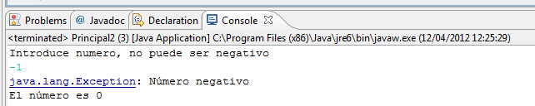
El ejemplo anterior podría hacerse tratando la excepción generada en el propio método con try..catch

Slide 33
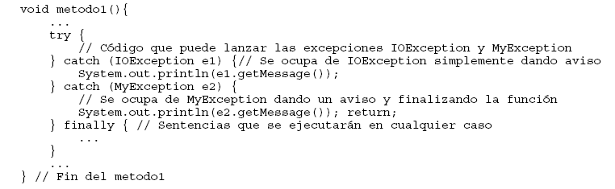
Manejo de Excepciones: Resumen
Capturar vs Propagar Excepciones
Ejemplo Capturar (try…catch)

Slide 34

Manejo de Excepciones: Resumen
Capturar vs Propagar Excepciones
Ejemplo Propagar (throws): el método propaga las excepciones hacia arriba.

Slide 35
Manejo de Excepciones
Crear clases de Excepciones
Si ninguna de las clases de excepciones que proporcionan los paquetes de Java se adaptan a las necesidades del programador, este puede crear clases de excepciones heredando de la jerarquía Exception, que podrá lanzar y capturar como cualquier otra excepción estándar.
Para crear una clase de excepción es posible heredar directamente de la clase Exception o de cualquiera de sus hijas (Ej.: IOException).
Lo lógico es heredar de aquella que se adapte mejor a a las necesidades del programa.

Slide 36
Manejo de Excepciones
Crear clases de Excepciones
A la hora de crear y utilizar la clase Exception hay que tener en cuenta los constructores y métodos que tiene dicha clase, que a su vez los hereda de Throwable.
Algunos constructores:
  Exception(): construye una excepción con la descripción vacía (null).
  Exception(String descripción): construye una Exception con la descripción especificada.
Algunos métodos (los hereda de Throwable).
  String getMessage(): Muestra el mensaje asociado a la excepción.
  String toString(): Devuelve una descripción del objeto en forma de cadena.
  void printStackTrace(PrintStream): Imprime el objeto y la traza de llamadas lanzada.

Slide 37
Manejo de Excepciones
Crear clases de Excepciones
Para crear una clase de Excepción se puede hacer:
class MiExcepcion extends Exception // o de cualquiera de sus hijas
{
public MiExcepcion()
{
super();
}
public MiExcepcion (String descripcion)
{
super(descripcion);
}
}

Slide 38
Manejo de Excepciones
Crear clases de Excepciones
Ejemplo
class ExcepciónDeDivisiónPorCero extends Exception
{
ExcepciónDeDivisiónPorCero()
{
super();
}
ExcepciónDeDivisiónPorCero(String msg)
{
super(msg);
}
}

Slide 39
Manejo de Excepciones
Crear clases de Excepciones
Ejemplo
public class DivisiónPorCero
{
public void division (int num1, int num2)
{
try
{
if (num2 == 0)
throw new ExcepciónDeDivisiónPorCero("/ por 0");
else
System.out.println(num1 / num2));
} catch (ExcepciónDeDivisiónPorCero e)
{
System.out.println(e.getMessage());
}
}

Slide 40
Ejemplo: Crear clases de excepciones por el programador
Vamos a crear una clase de excepción denominada ExcepcionArgumentos con dos constructores, uno vacío y otro que reciba String.
Se desarrollará la clase principal TestArgumentos que en su método main determine que existe al menos un argumento que se pasa como parámetro al ejecutarlo.
Si no se pasa ningún argumento como parámetro, se lanzará una excepción de tipo ExcepcionArgumentos (con un texto descriptivo que indique que no hay argumentos). Si hay argumentos se mostrarán por pantalla.
Se realizará la captura de Excepciones correspondiente con try … catch. Si se captura una excepción del tipo ExcepcionArgumentos se mostrará su descripción por pantalla.
Para ejecutarlo se puede hacer:
  Desde la línea de comandos escribir: java nbprograma arg1, arg2,…
  Desde Eclipse para introducir los argumentos se hará la ejecución del programa con Run Configurations ->Arguments

Slide 41
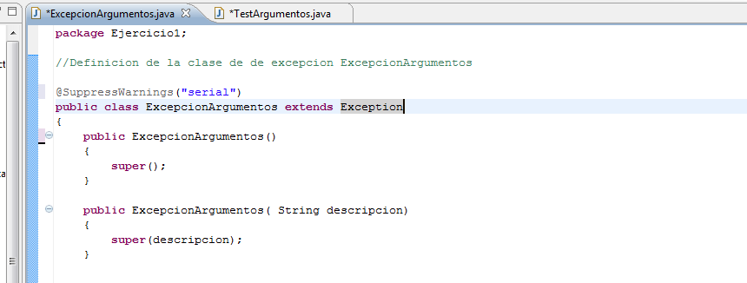
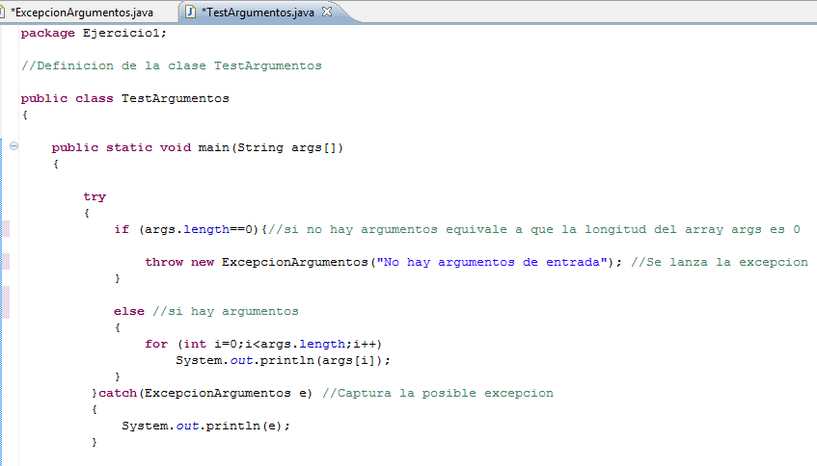
Nueva clase ExcepcionArgumentos que hereda de Exception.
Programa principal que genera y captura la excepción de tipo ExcepcionArgumentos con try..catch

Slide 42
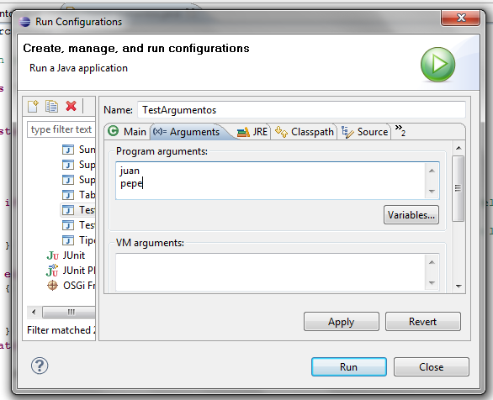
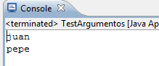
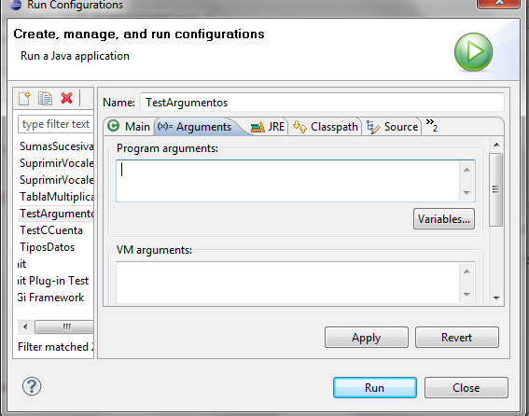

Ejecución del main pasándole dos argumentos: en este caso, los imprime
Ejecución del main sin argumentos: salta la excepción y el catch la captura, la evalúa y la imprime

